Slide 1
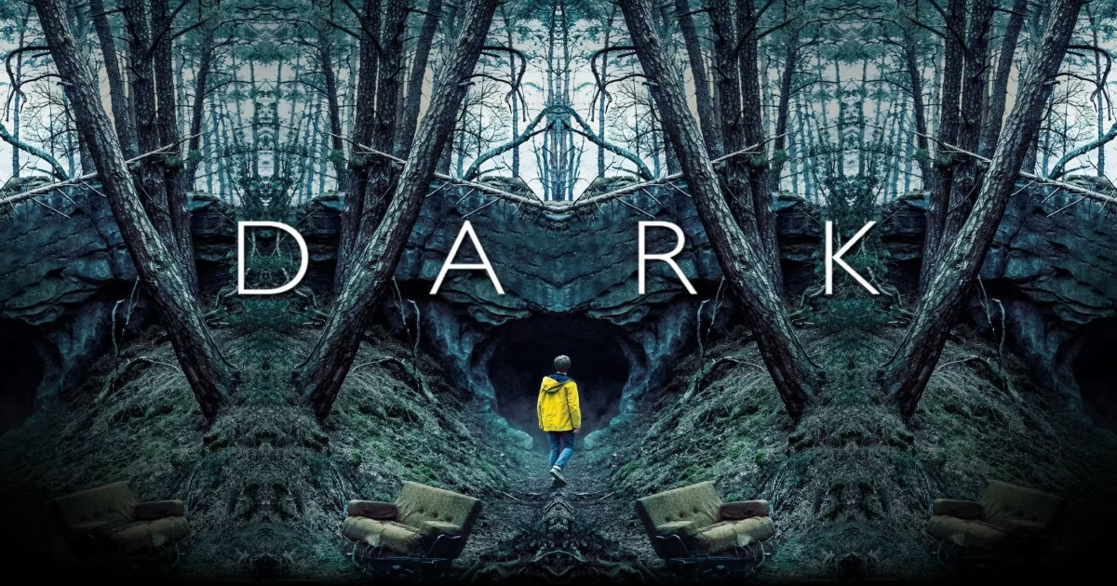
TV-Sorozat bemutató
Készítette: Rapcsák János
Osztály: 11/C

Slide 2

Trailer

Slide 3
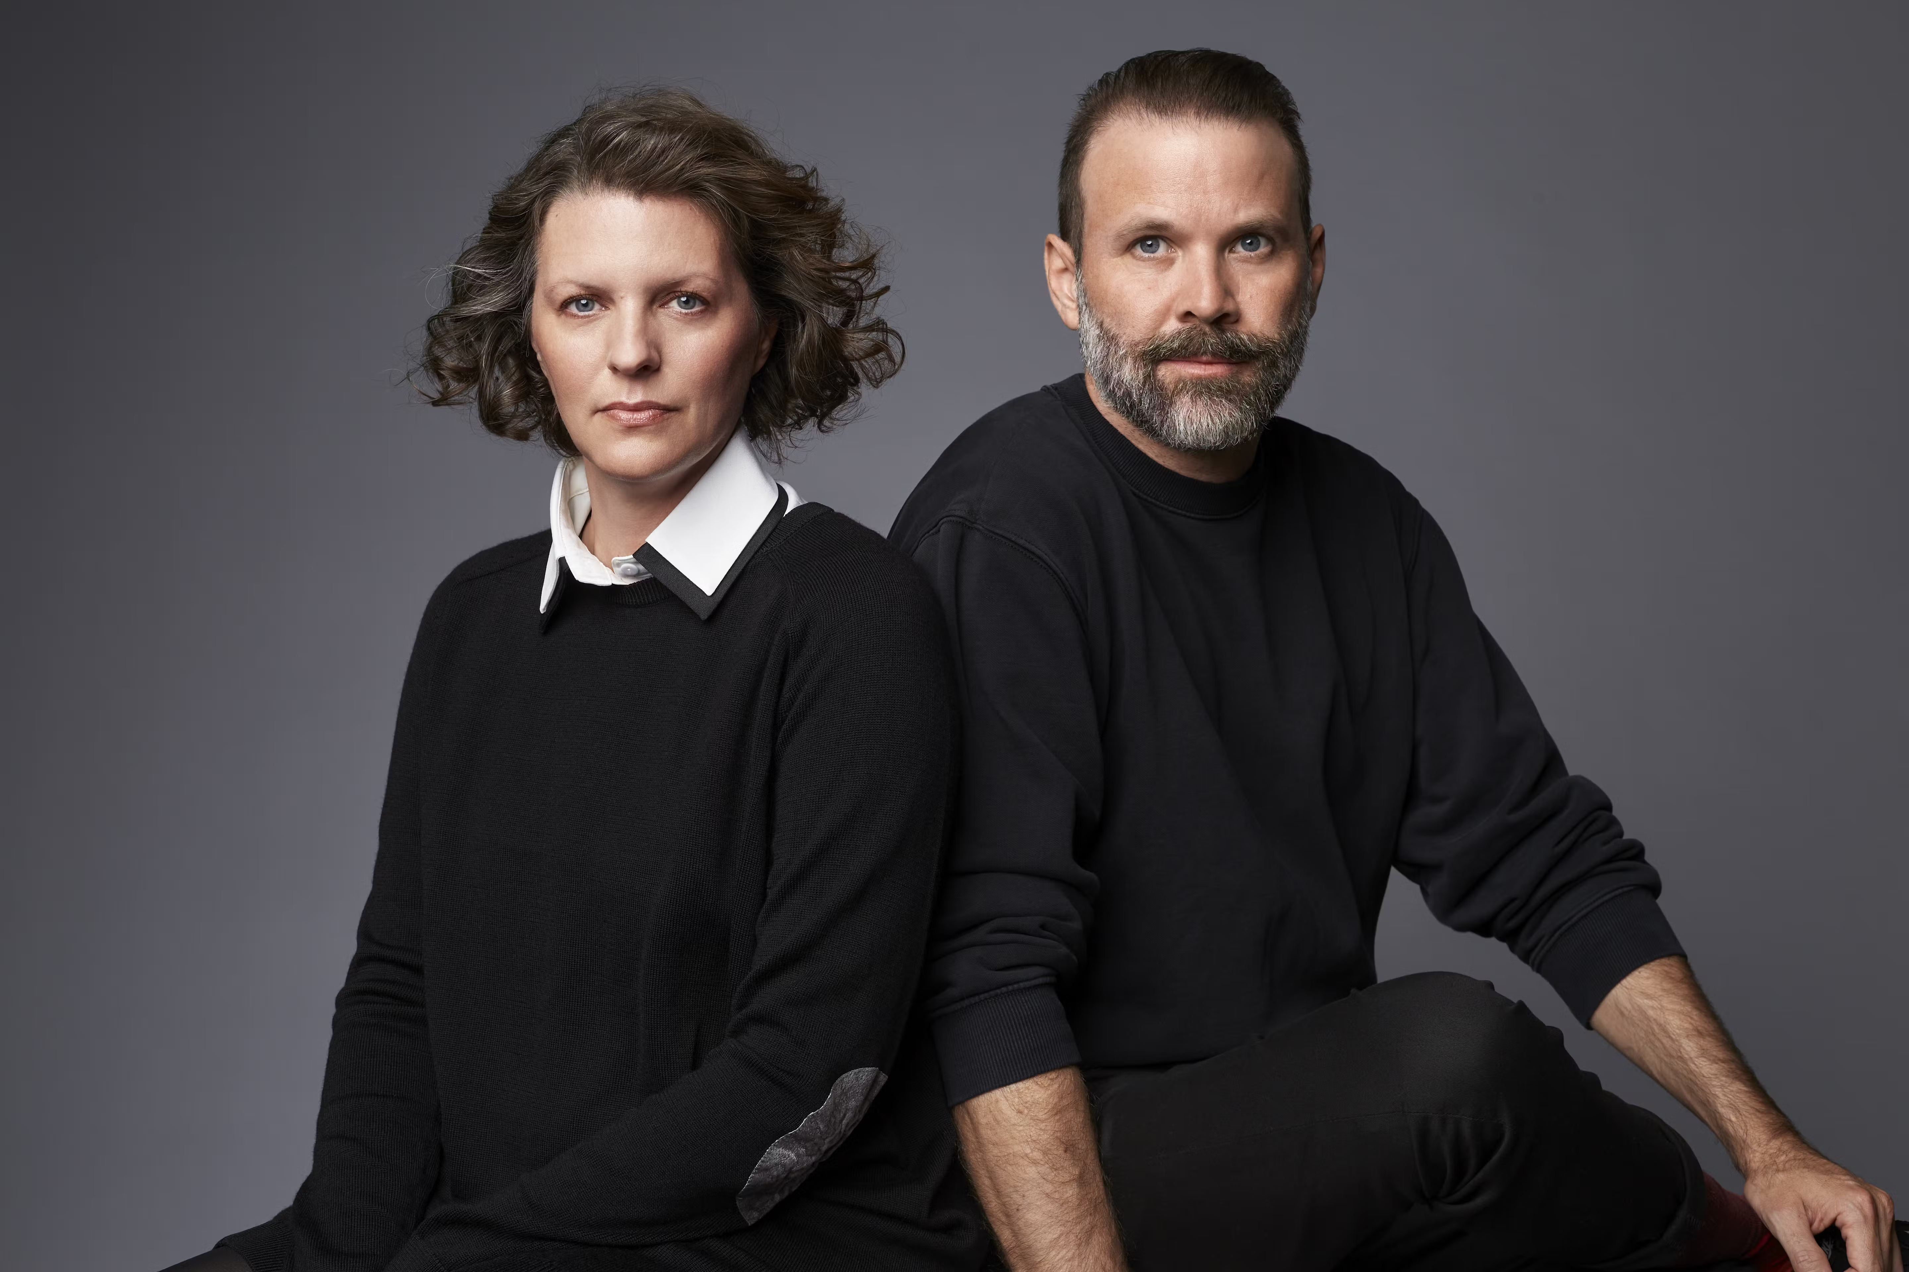
Készítői
A Dark egy német sci-fi thriller televíziós sorozat, amelyet Baran bo Odar és Jantje Friese készítettek.
Jantje Friese mellett, írók közé tartoztak még, Ronny Schalk, Marc O. Seng, Martin Behnke és Daphne Ferraro.
Három évadon keresztül futott 2017 és 2020 között.

Slide 4
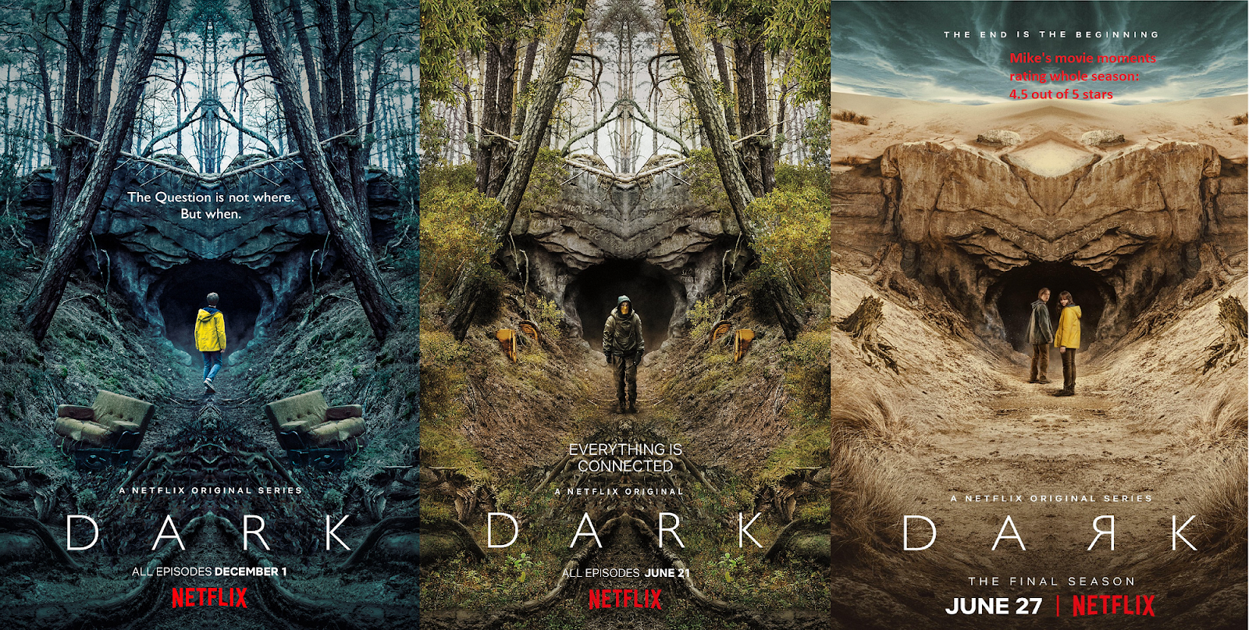
Évadok
A Dark 2017. december 1-jén debütált a Netflixen; ez a szolgáltatás első német nyelvű eredeti sorozata. A második évad 2019. június 21-én, míg a harmadik és egyben utolsó évad 2020. június 27-én jelent meg.

Slide 5
Kritika
A Dark széleskörű kritikai elismerést kapott szereplőgárdájáért, rendezéséért, írásáért, hangneméért, látványvilágáért, zenei partitúrájáért, valamint narratívájának ambícióiért és összetettségéért.
A sorozat fináléja külön dicséretet kapott, sokan "kielégítő" befejezésnek nevezték.

Slide 6
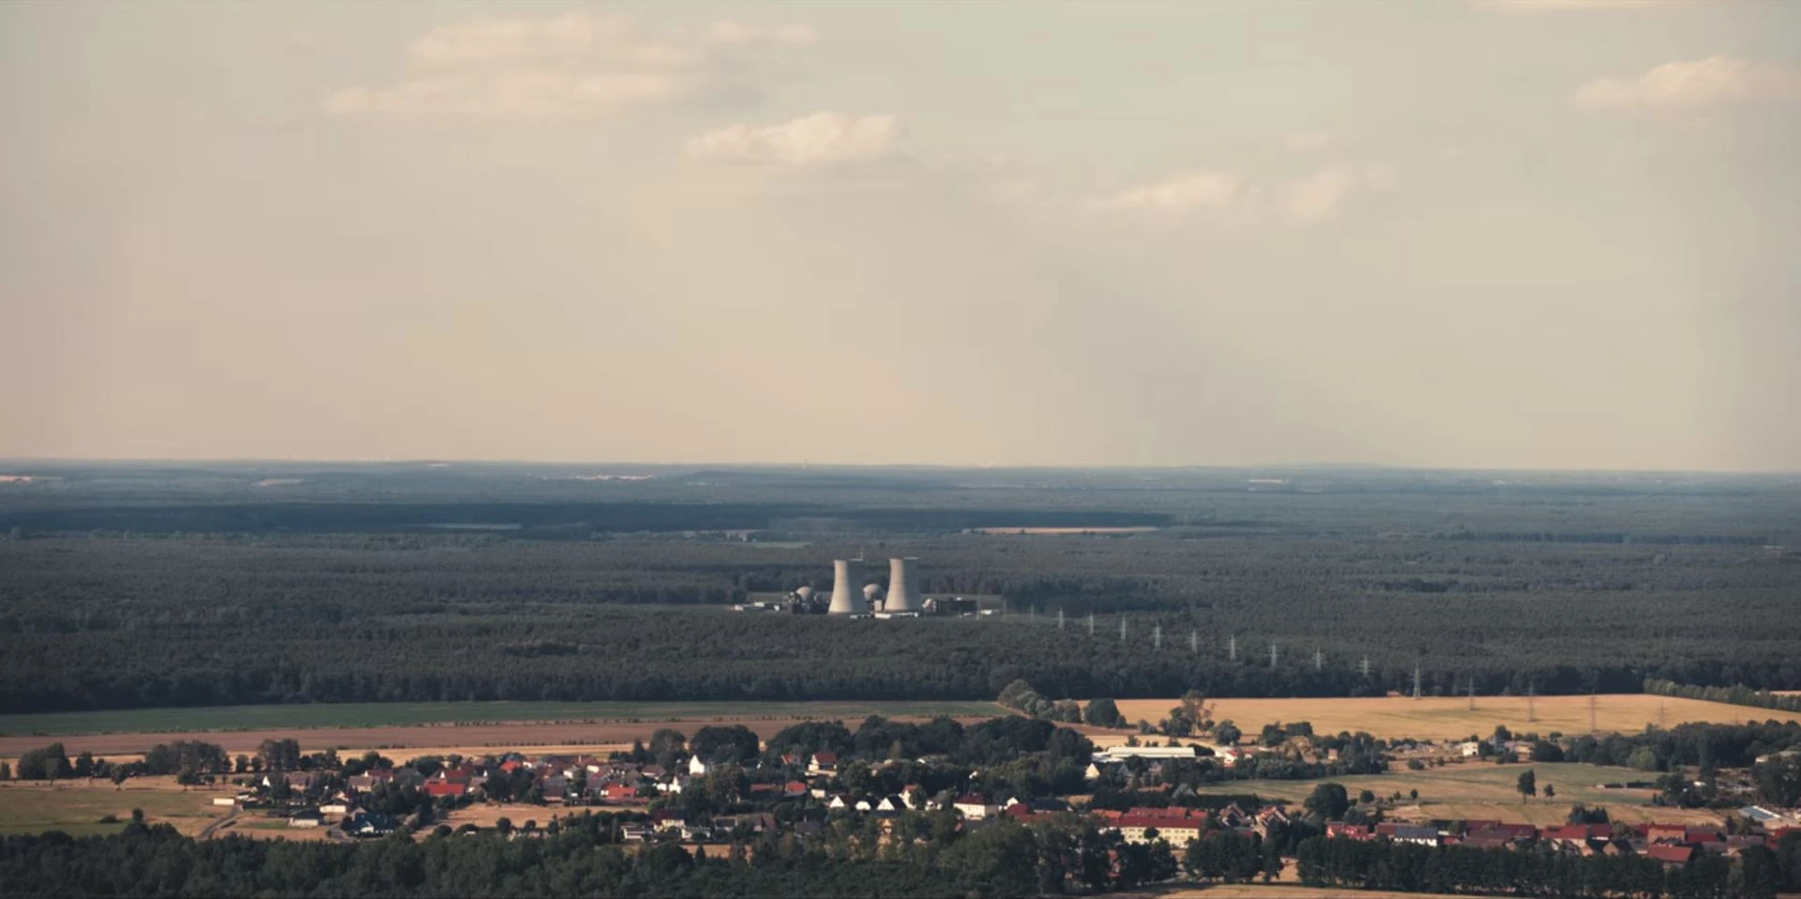
Rövid leírás
A németországi Winden városból gyerekek kezdenek eltűnni, napvilágra hozva az ott élő négy család megromlott kapcsolatait, kettős életét és sötét múltját, és egy négy generáción átívelő rejtélyt tárnak fel.

Slide 7
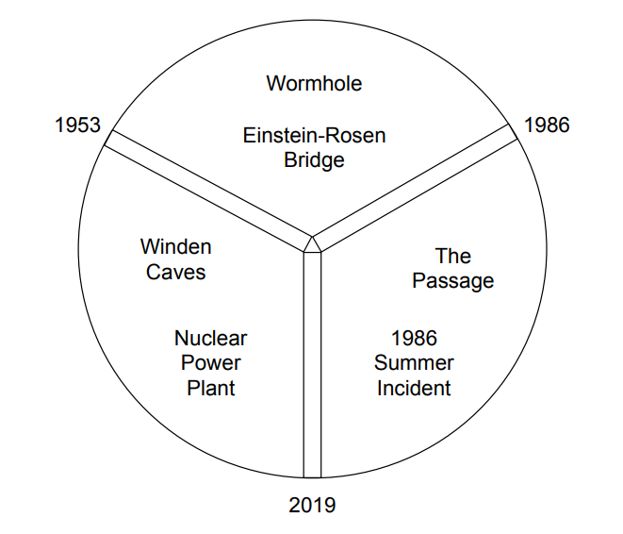
Első évad
Az első évad 2019-ben kezdődik, de később időutazáson keresztül 1986-ra és 1953-ra bővül, amikor a műsor központi családjai egy féreglyukra figyelnek fel a helyi atomerőmű alatti barlangrendszerben.

Slide 8
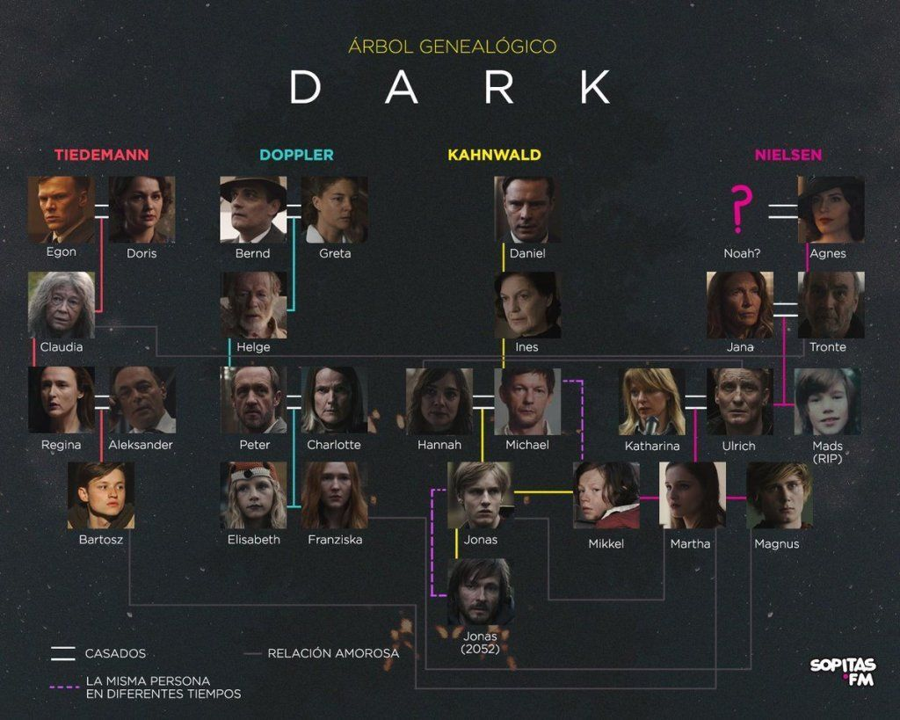
Első évad
Az első évad során a Kahnwald, Nielsen, Doppler és Tiedemann családdal kapcsolatos titkok derülnek ki, és életük összeomlani kezd, ahogy a kötelékeik kiderülnek.
Az összeesküvés az eltűnt gyerekeket, valamint a város és polgárainak történetét érinti.

Slide 9
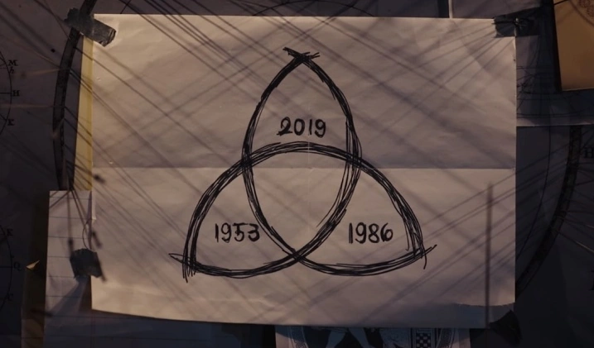
Második évad
A második évad folytatja a családok összefonódó próbálkozását, hogy újra egyesüljenek eltűnt szeretteikkel, több hónappal az első évad fináléja után, 2020-ban, 1987-ben és 1954-ben.

Slide 10
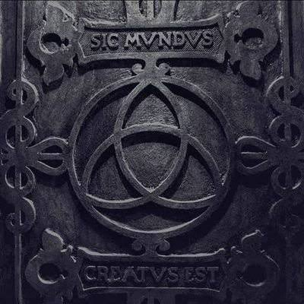
Második évad
További történetszálak 2053-ban és 1921-ben játszódnak.
A második évad bemutatja a Sic Mundus Creatus Est-et, amely a Winden és a világ végső sorsáért vívott harc egyik fő csoportja.
Az évszak visszaszámol az apokalipszis felé.

Slide 11
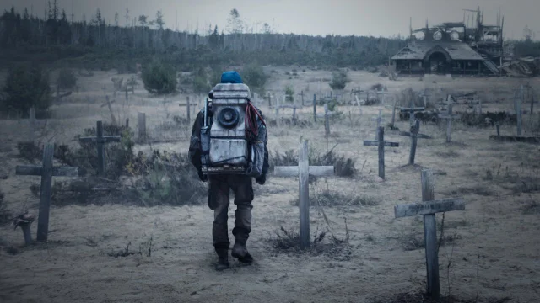
Harmadik évad
A harmadik évad a négy családot követi végig az idők során a 2020-as apokalipszis nyomán.
Az elsőhöz kötődő párhuzamos világot mutat be.

Slide 12
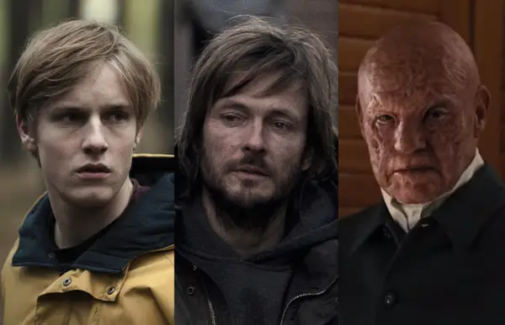
Harmadik évad
A harmadik évad folytatja az 1954-es, 1987-es, 2020-as és 2053-as történetszálakat az első világban, miközben egy új, 1888-as, valamint a 2019-es és 2052-es történetszálat is hozzáadja a második világhoz, mivel a frakciók minden egyes világgal kapcsolatban saját vágyaikat erősítik.

Slide 13
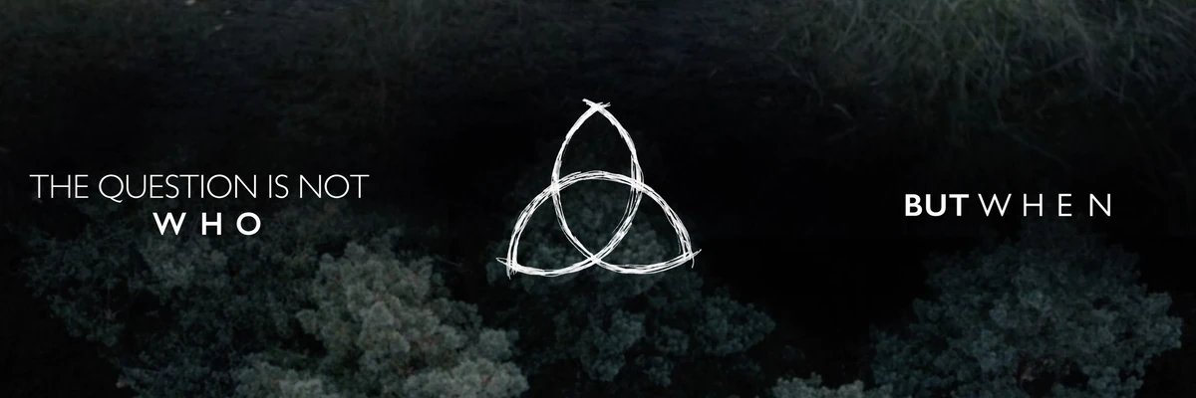
Harmadik évad
Az évad az összes év közötti főbb eseményeket is bemutatja, folytatva az évad eseményeit, miközben az első két évad eseményeinek háttértörténeteként is szolgál.

Slide 14
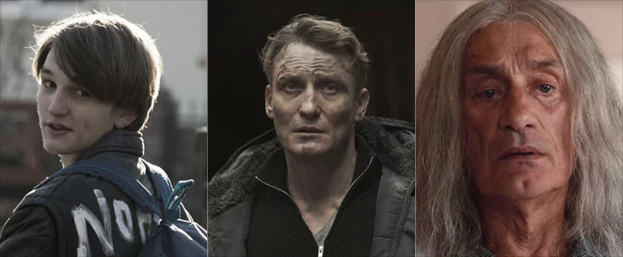
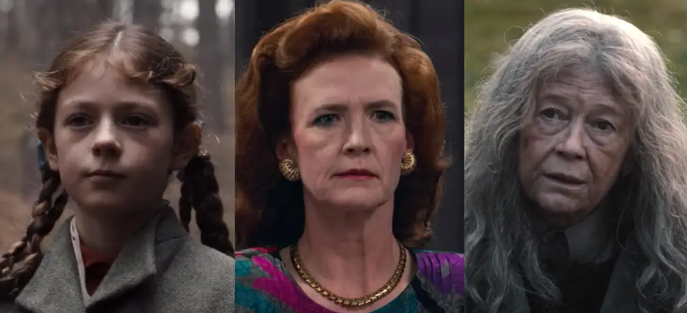
Karakterek
Számos szereplő, különböző életkorban, több színész által jelenik meg az egész sorozat alatt.
A harmadik évad egy párhuzamos valóságot mutat be, amely számos főszereplő alternatív változatait tartalmazza.

Slide 15
Források
https://www.imdb.com/title/tt5753856/
https://en.wikipedia.org/wiki/Dark_(TV_series)
Google képek + Fordító

Slide 16
Köszönöm a figyelmet!

